Slide 1
Waarom een Warmtepomp?
Rob van Kordelaar
Bijdrage aan schoner milieu door:
-Vermindering gasverbruik
-Vermindering CO-2 uitstoot
-Optimaal gebruik overproductie elektrische energie van eigen zonnepanelen

Slide 2
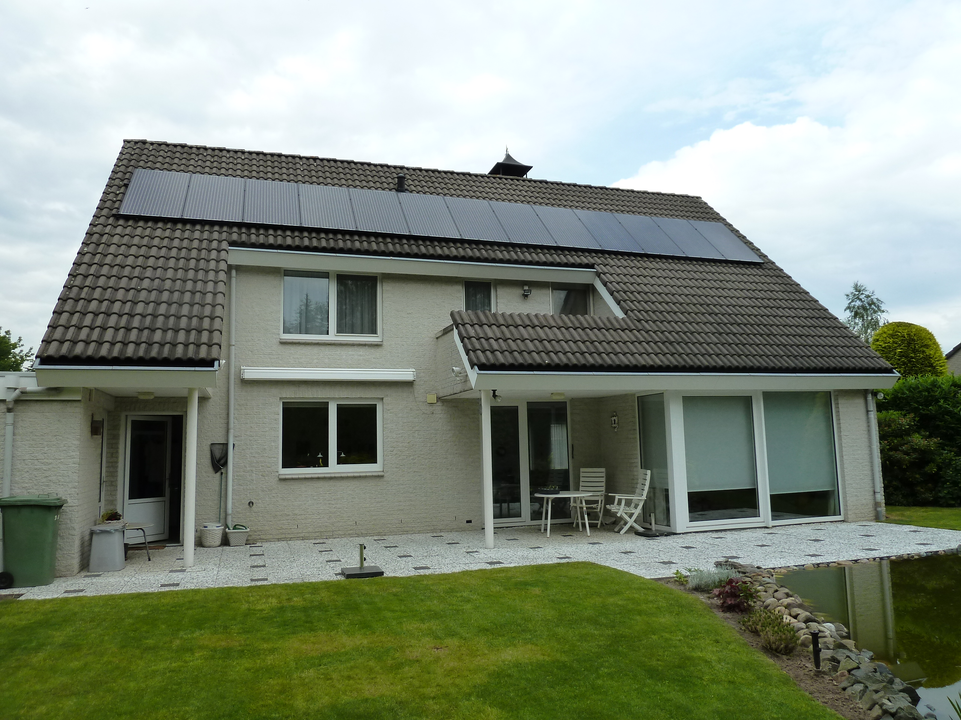

Slide 3
- Vrijstaand huis, bouwjaar 1990
- Goede isolatie, dubbel glas
- Nefit Combi-line CV-ketel (2004)
- Thermostaatinstelling: 7.30u: 20*C; 16.30u: 21*C; 23.00u: 19*C
- Geen vloerverwarming
- Zonnepanelen met overcapaciteit (ca. 900 kWh/jaar)

Slide 4
Realisatie: Hoe?
Als lid van Vereniging 040 Energie i.v.m. plaatsing zonnepanelen in 2014
bekend met werkwijze van de WG-Warmtepompen t.a.v.:
Mogelijkheid tot aanvraag van quickscan en schouw met onafhankelijke
analyse zonder winstoogmerk
Quickscanrapport van expert met mogelijke opties en offerte van installateur
Vrije keuze: Ja, DOEN of NIET zonder extra kosten

Slide 5
Informatiephase
-Quickscan aangevraagd op 06-02-2017
-Vragenlijst ontvangen op 08-02-2017
-Quickscanrapport ontvangen op 11-02-2017
-Intakegesprek met WG-Wp op locatie op 26-03-2017
-Vrijblijvende Offerte ontvangen van installateur met 2 opties op 05-04-2017
-Oriënterend gesprek op locatie met WG-Wp-lid en installateur op 18-05-2017
-Ontvangst vrijblijvende Offerte voor Optie B op 07-06=2017

Slide 6
Resultaten quickscanrapport
Optie A: Nefit-CV-ketel (2004) handhaven en installatie Elga 304 hybride module, totaalprijs: Euro 4650,=, inclusief BTW
Totale netto investering : Euro 2200.-, incl. subsidieverrekening
x Gasbesparing: 863 m3/ jaar op 2180 m3 voor verwarming
x Extra elektra: 1628 kWh/jaar
x Terugverdientijd: ca 8,2 jaar
Optie B: Vervanging huidige Nefit-CV-ketel door Intergas hybride CV-ketel met Daikin Wp 5kW buitendeel, totaalprijs 6350,= incl. BTW
Totale netto investering : Euro 4050.-, inclusief subsidieverrekening

Slide 7
Besluit
-Keuze: Ja doen
-Keuze voor optie B op 08-06-2017
-Installatie: 14-06-2017
-Aanvraag Investeringssubsidie (ISDE)15-06-2917, alleen aan te vragen door eigenaar na installatie
-Subsidie t.w.v. Euro 2.300.- ontvangen 01-08-2017

Slide 8
Resultaat
Oude situatie:
Totaal gasverbruik 11 April 2016- 10 April 2017 : 2256 m3
Totaal productie elektra zonnepanelen: 3905 kWh
Totaal elektra verbruik huis: (3905- 2979)kWh= -926 kWh
Nieuwe situatie met Wp:
Totaal gasverbruik 11 April 2017- 10 April 2018: 1259 m3
Totaal elektra verbruik: Wp: 2130 kWh + Huis: 2799 kWh= 4929 kWh
Totaal productie elektra zonnepanelen: 3883 kWh
Resultaat 2017/2018:
Vermindering gasverbruik: 997 m3 (Euro 0,613 /m3)
Meerverbruik elektra: +1046 kWh (Euro 0,2025/kWh)
Geldbesparing: Euro 400.- /jr
Terugverdientijd: 5,5 jaar

Slide 9
Oude situatie Nefit CV-ketel

Slide 10
Intergas Hybride CV-ketel-binnendeel

Slide 11
Daikin Wp 5 kW buitendeel op garagedak

